Slide 1


Slide 2


За тридевять земель
Матушка Россия
21 век на дворе
Mu isamaa

Slide 3
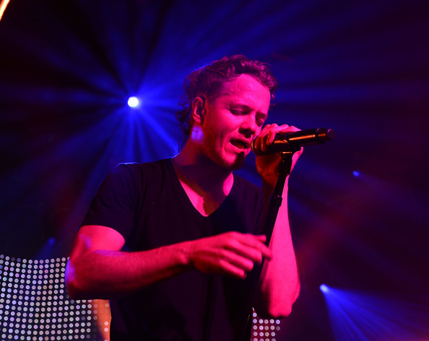
Imagine Dragons - Demons

Slide 4

Twenty One Pilots – Stressed Out

Slide 5

Zayn ft. Sia – Dusk till Dawn

Slide 6
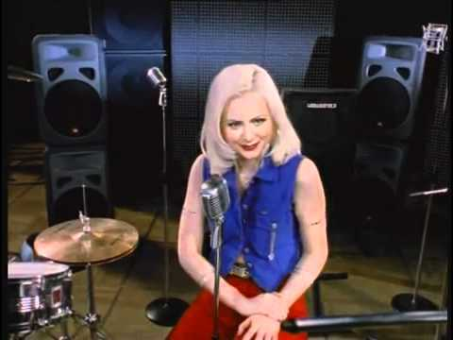
Натали – Ветер с моря дул

Slide 7
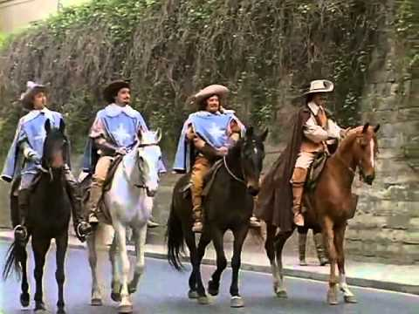
Михаил Боярский – Пора-пора-порадуемся

Slide 8
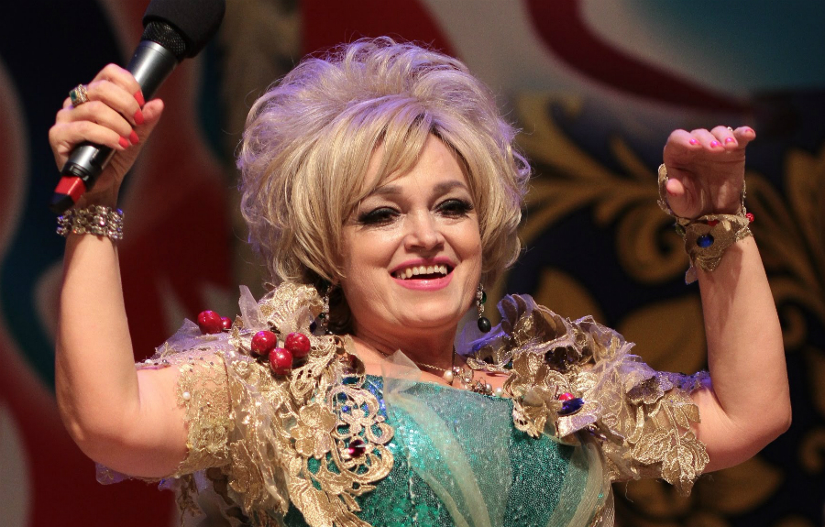
Надежда Кадышева – Широка река

Slide 9
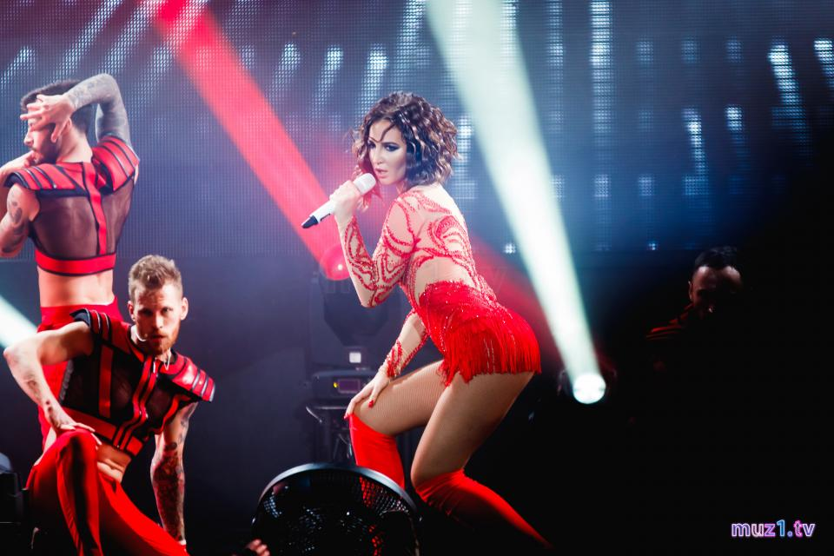
Ольга Бузова – Хит-парад

Slide 10
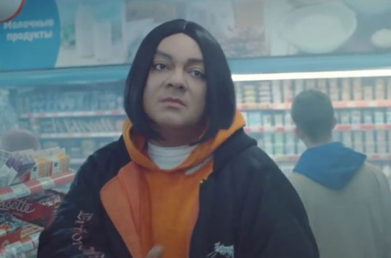
Филипп Киркоров – Цвет настроения синий

Slide 11
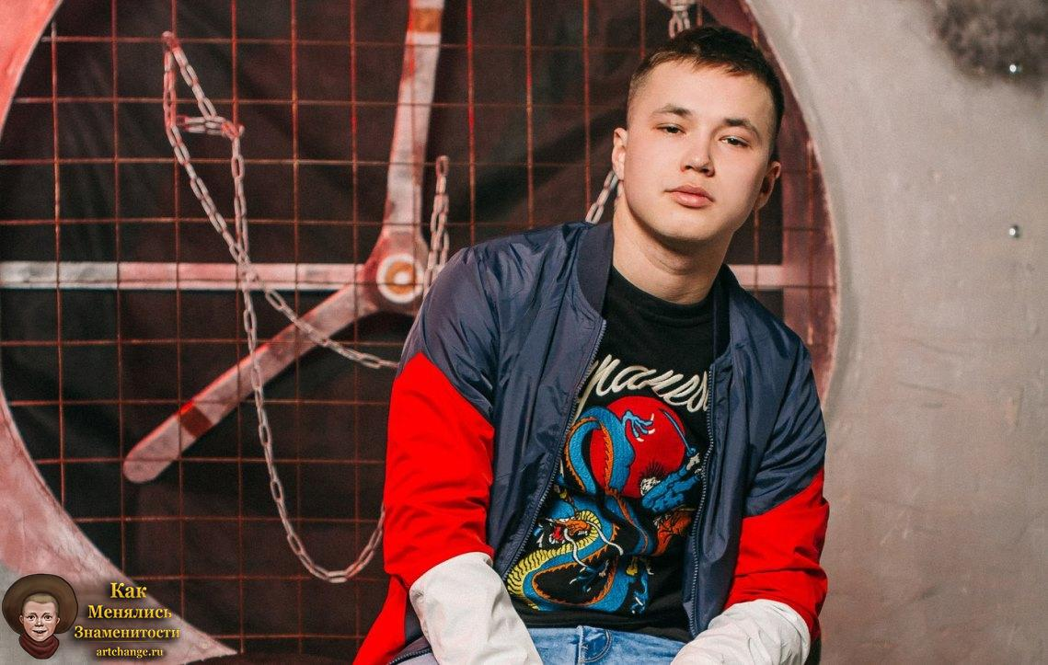
Иван Валеев – Новелла

Slide 12
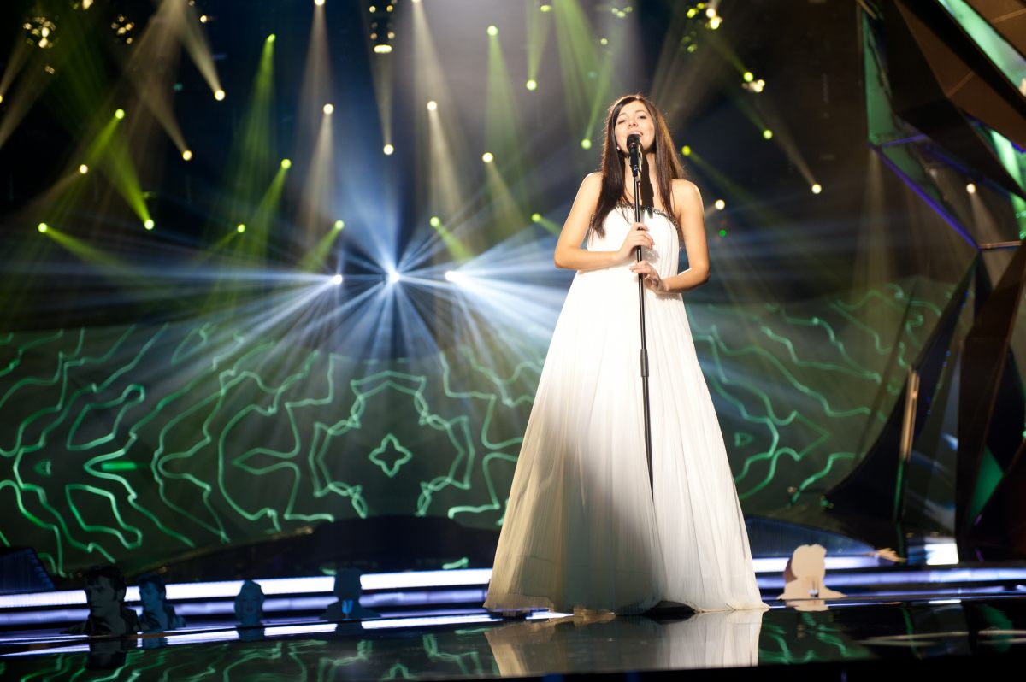
Birgit Õigemeel – Et uus saaks alguse

Slide 13
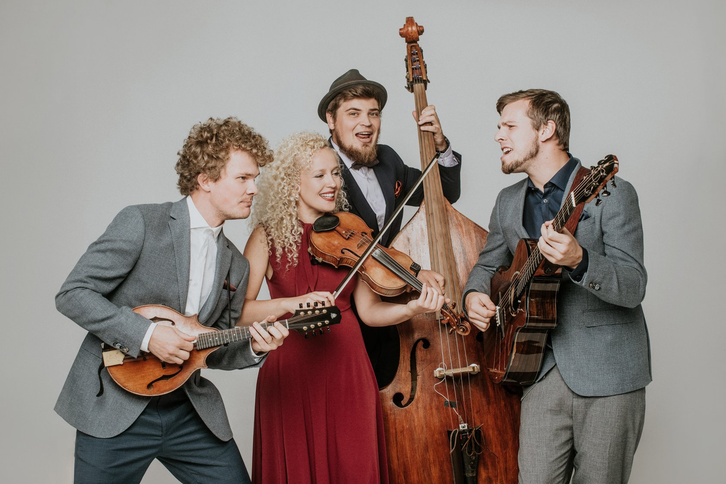
Curly Strings – Kauges külas

Slide 14
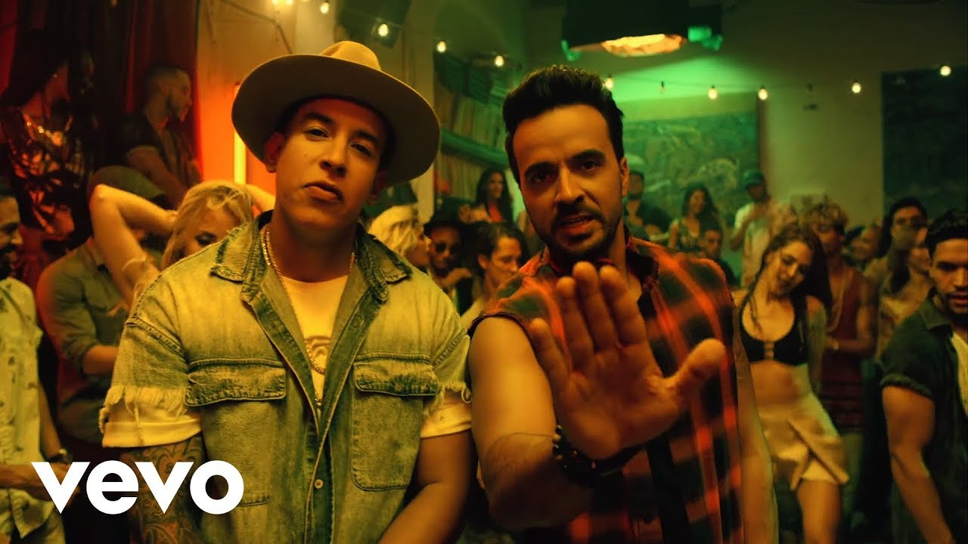
Luis Fonsi ft. D Yankee – Despacito (Tasakesi)

